Slide 1
Hospodářská politika
Makroekonomická analýza a prognóza

Slide 2
Export ČR (v % HDP)

Slide 3
Deficity státního rozpočtu

Slide 4
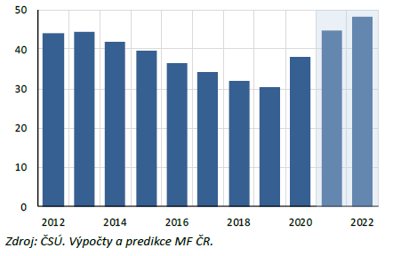
Státní dluh

Slide 5
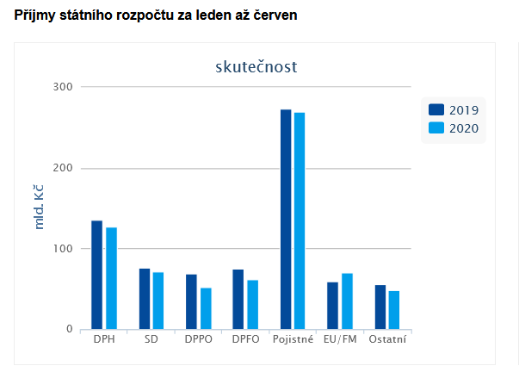
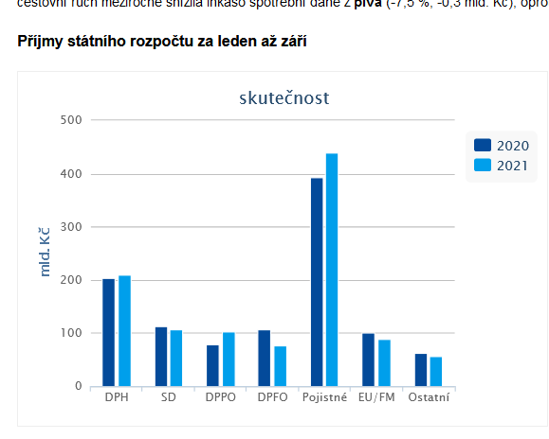
Daňové příjmy

Slide 6
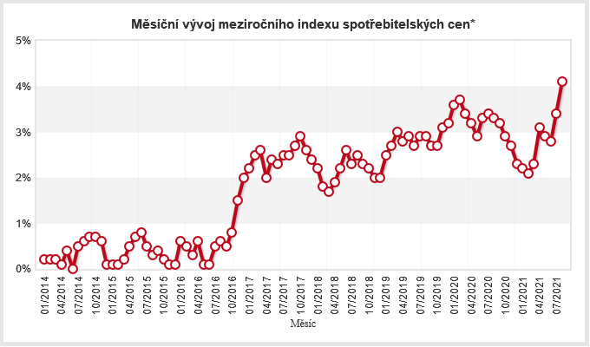
Inflace
Typ inflace | výše
Míra inflace vyjádřená přírůstkem průměrného ročního indexu spotřebitelských cen | 2,8 %
Průměrná roční míra inflace (prosinec 2020) | 3,2 %
Míra inflace vyjádřená přírůstkem indexu spotřebitelských cen ke stejnému měsíci předchozího roku | 4,1 %
Míra inflace vyjádřená přírůstkem indexu spotřebitelských cen k předchozímu měsíci | 0,7 %

Slide 7
Inflace
jádrová inflace
  cenový růst nepotravinářského zboží bez položek regulovaných cen, změn nepřímých daní a pohonných hmot
Měnověpolitická inflace
  inflace, na kterou reaguje měnová politika. Jedná se o celkovou inflaci očištěnou o primární
  dopady změn nepřímých dan

Slide 8
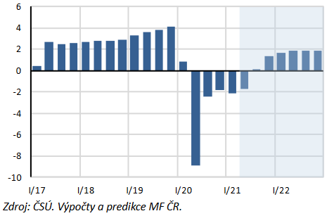
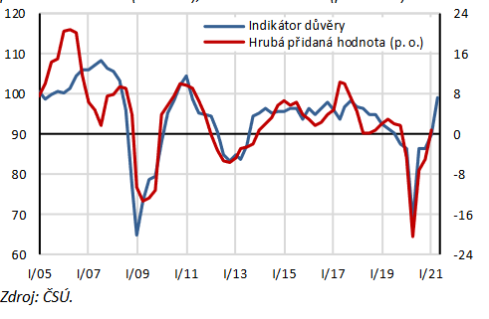
Ekonomický cyklus
produkční mezera
předstihové indikátory

